Slide 1
Atbalsts akvakultūrai
Eiropas Jūrlietu un zivsaimniecības fonda (EJZF) ietvaros
Zemkopības ministrija
02.03.2017.

Slide 2
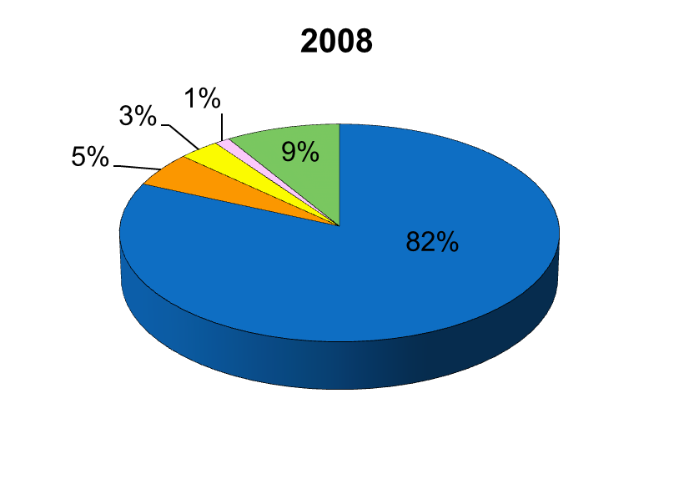
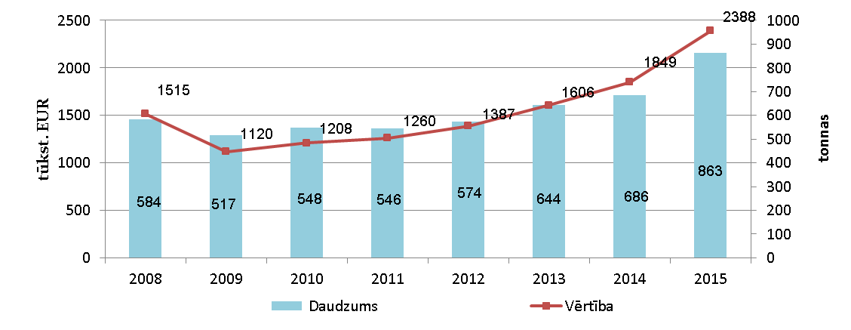
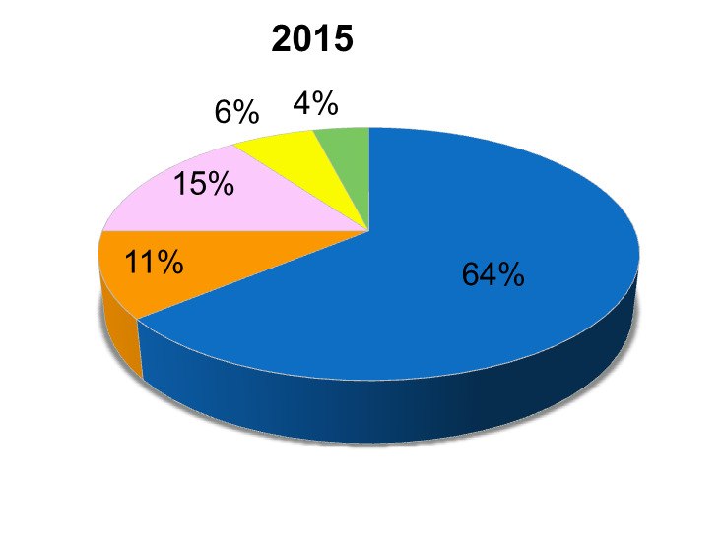
Akvakultūras produkcijas ražošanas attīstības tendences
Saražotā un pārdotā produkcija
Karpas
Stores
Varavīksnes forele
Āfrikas sami
Citas sugas
Akvakultūras produkcijas ražošanas metodes (% no apjoma):
2008.g.: dīķi – 91,5%; baseini – 6,2%; recirkulācijas sistēmas – 2,3%;
2015.g. : dīķi – 75,6%; baseini – 10,2%; recirkulācijas sistēmas – 14,2%.
Avots: CSP

Slide 3
Zivsaimniecībai pieejamais finansējums 2014-2020
Rīcības programmas 2014-2020 īstenošanai pieejami 183,6 miljoni EUR
Publiskā finansējuma sadalījums prioritāšu līmenī, milj. EUR:

Slide 4
Publiskā atbalsta piesaiste akvakultūrā
Pasākumā «Produktīvi ieguldījumi akvakultūrā» 01/03/2017. rezervēti 33,9 % finansējuma
Pieejamais publiskais finansējums - 46,3milj. EUR
kopā - 11,5 milj. EUR
Apstiprinātajos projektos plānotie
sasniedzamie rezultāti
Produkcijas apjoma pieaugums par 974 tonnām
RP plānotais sasniedzamais akvakultūras produkcijas ražošanas apjoms līdz 2023.gadam 2256 tonnas
Akvakultūras dzīvnieku sugas – garneles, zandarti, karpas, t.sk., spoguļkarpas, foreles, stores, sterletes, pālijas
Atbalstīti 15 uzņēmumi, no kuriem pieci - uzsāks akvakultūras produkcijas audzēšanu.

Slide 5
Pasākums «Produktīvi ieguldījumi akvakultūrā» (I)
Pasākumā atbalsta investīcijas, kas sekmē akvakultūras produkcijas ražošanas apjoma kāpumu, ražošanas efektivitātes palielināšanos, audzēto akvakultūras dzīvnieku sugu dažādošanu, dzīvnieku veselības un labturības nodrošināšanu, kā arī to aizsardzību pret savvaļas plēsoņām, produktu kvalitātes uzlabošanu vai vērtības pievienošanu uzņēmumā vai saimniecībā saražotajiem akvakultūras produktiem.
Atbalsta pretendenti:
- komersants, zemnieku vai zvejnieku saimniecība, kas ir audzējis akvakultūras produkciju pārdošanai vismaz vienu gadu (turpmāk – esošs akvakultūras uzņēmums);
- komersants, zemnieku vai zvejnieku saimniecība, kas plāno audzēt akvakultūras produkciju pārdošanai, vai audzē akvakultūras produkciju pārdošanai mazāk nekā vienu gadu.
Atbalsta intensitāte:
MVU 50% (traktortehnikas iegādei – 40%, specializētās tehnikas dīķu atjaunošanai iegādei –50%);
lielajiem uzņēmumiem – 30%.
Plānošanas periodā pretendentam maksimālā attiecināmo izmaksu summa nepārsniedz:
summu, ko aprēķina, pie 250 000 EUR pieskaitot piecreiz lielāku pretendenta neto apgrozījumu vai apmaksāto pamatkapitālu, kā arī pieskaitot pretendenta saistīto uzņēmumu neto apgrozījumu iepriekšējā pārskata gadā pirms projekta iesnieguma iesniegšanas.
4 milj. EUR;

Slide 6
Pasākums «Produktīvi ieguldījumi akvakultūrā» (II)
Pasākumā pieejams atbalsts gan esošajiem akvakultūras uzņēmumiem, gan tiem, kas plāno audzēt vai audzē akvakultūras produkciju mazāk kā vienu gadu:
Būvniecības un pārbūves darbiem, par:
akvakultūras dzīvnieku audzēšanas un inkubācijas būvēm;
hidrotehniskām būvēm;
būvēm, kas paredzētas saimniecībā izaudzētās akvakultūras produkcijas vērtības pievienošanai, apstrādājot zivis, bet ne vairāk kā 20 procentu no kopējām projekta izmaksām;
citām būvēm, kas saistītas ar pasākuma mērķi;
Jaunu būvmateriālu iegādei, kas saistītas ar iepriekšminētajām minētajām būvēm;
Tehnoloģiskajām iekārtām un aprīkojumam, tajā skaitā datortehnikai;
Specializēto datorprogrammatūru iegādei ražošanas procesa vadības un kontroles nodrošināšanai;
Laboratorijas un kvalitātes kontroles iekārtām un aprīkojumam;
Ūdens recirkulācijas sistēmas iekārtām un aprīkojumam;
Ūdens padeves un tā līmeņa regulācijas iekārtām;
Savvaļas dzīvnieku atbaidīšanas iekārtām un aprīkojuma;
Esošajiem akvakultūras uzņēmumiem papildus:
Tehnikai, kas nepieciešama koku un krūmu izzāģēšanai un meldru izpļaušanai putnu ligzdošanas un savvaļas dzīvnieku uzturēšanās vietās;
Ne vairāk kā viena ar zivju barotavu aprīkota peldlīdzekļa vai airu laivas iegādei;
Traktortehnikai uzņēmuma darbības nodrošināšanai;
Specializētam transportam uzņēmumā saražotās produkcijas pārvadāšanai vai mazumtirdzniecībai;
Iekārtām uzņēmumā izaudzētās akvakultūras produkcijas mazumtirdzniecībai;
Iekārtām uzņēmumā izaudzētās akvakultūras produkcijas vērtības pievienošanai, apstrādājot zivis, bet ne vairāk kā 20 procentu no kopējām projekta izmaksām.

Slide 7
Pasākums «Produktīvi ieguldījumi akvakultūrā» (III)
Esošajiem akvakultūras uzņēmumiem sākot ar 2017.gadu pieejams atbalsts:
1. Dīķu atjaunošanas darbiem (bez dīķa platības paplašināšanas), ja uzņēmums atbilst šādiem nosacījumiem:
ieņēmumi no izaudzētās akvakultūras produkcijas pārdošanas iepriekšējā gadā ir lielāki nekā citi uzņēmuma ieņēmumi;
atjaunojamajā dīķī var nolaist ūdeni, izmantojot ūdens līmeņa regulēšanas un nolaišanas slūžas ar caurteku akvakultūras dzīvnieku nozvejai (savākšanai) un gultnes apstrādei;
Dīķu atjaunošanas darbi tiek veikti saskaņā Hidrotehnisko un meliorācijas būvju būvnoteikumiem (būvprojekts).
2. Specializētās tehnikas iegādei dīķu atjaunošanai, ja uzņēmums atbilst šādiem nosacījumiem:
kopējā dīķu platība, kas ir uzņēmuma īpašumā vai nomā, ir lielāka par 100 hektāriem;
ieņēmumi no izaudzētās produkcijas pārdošanas iepriekšējā pārskata gadā ir vismaz 100 000 euro;
ieņēmumi no izaudzētās akvakultūras produkcijas pārdošanas iepriekšējā gadā ir lielāki nekā citi uzņēmuma ieņēmumi.
Dīķu atjaunošanas darbu izmaksas gadā nepārsniedz summu, ko aprēķina, uzņēmuma ieņēmumus no izaudzētās akvakultūras produkcijas pārdošanas iepriekšējā gadā reizinot ar divi, kā arī nepārsniedz vienlaikus 2 EUR/m³ un 3000 EUR/ha. Atbalstu katra atsevišķā dīķa atjaunošanai saņem ne biežāk kā vienu reizi plānošanas periodā, un atbalstu piešķir par visas konkrētā dīķa platības atjaunošanas darbiem.
Par dīķu atjaunošanas darbiem atbalstu nepiešķir, ja saņemts atbalsts specializētās dīķu tīrīšanas tehnikas iegādei, un otrādi.
Nav attiecināmas zemes rakšanas un zemes līdzināšanas izmaksas, kas ir saistītas ar jaunu dīķu būvniecību vai esošo dīķu pārbūvi (mainot būves apjomu).

Slide 8
Pasākums «Produktīvi ieguldījumi akvakultūrā» (IV)
!!!! Uzņēmums visā projekta īstenošanas un uzraudzības laikā nesamazina akvakultūras produkcijas ražošanas apjomu salīdzinājumā ar pēdējo noslēgto gadu pirms projekta iesnieguma iesniegšanas
Pretendents piesakoties atbalstam projekta iesniegumā paredz rezultatīvos rādītājus.
Esošajiem uzņēmumiem (jāsasniedz vismaz viens no minētajiem rādītājiem):
vismaz par 10% palielina:
uzņēmuma vai saimniecības akvakultūras produkcijas ražošanas apjomu (tonnās vai pēc zivju mazuļu skaita) vai;
akvakultūras produkcijas gada neto apgrozījumu;
vai vismaz par 30% palielina akvakultūras produkcijas gada neto apgrozījumu no ieguldīto investīciju apmēra;
vai vismaz par 10% palielina uzņēmuma vai saimniecības akvakultūras produkcijas ražošanas efektivitāti (izmaksu samazinājums uz vienu saražoto produkcijas vienību vai saražotās produkcijas apjoma palielinājums uz nodarbināto);
vai vismaz par 10% palielina uzņēmuma vai saimniecības akvakultūras produkcijas ražošanas apjomu (tonnās), ja tiek veikti dīķu atjaunošanas darbi (bez dīķa platības paplašināšanas).
Jaunajiem uzņēmumiem
akvakultūras produkcijas gada neto apgrozījums vismaz 30% apmērā no ieguldīto investīciju apjoma.
Nākamajiem projektiem
ja akvakultūras produkcijas gada neto apgrozījums ir vismaz 150 000 eiro un ir jau sasniegti iepriekšējā projektā izvēlētie minimālie darbības rādītāji - palielina vienu no iepriekš minētajiem darbības rādītājiem bez iepriekš noteiktajiem minimālajiem limitiem;
ja iepriekšējā projektā veikti dīķu atjaunošanas darbi un akvakultūras produkcijas gada neto apgrozījums ir vismaz 100 000 eiro, kā arī ir jau sasniegts minimālais ražošanas apjoma pieaugums – palielina akvakultūras produkcijas ražošanas apjomu (tonnās) bez iepriekš noteiktā minimālā 10% limita.
Ja pretendenta noteiktie rādītāji netiek sasniegti, atbalsts tiek proporcionāli samazināts atbilstoši ieguldījuma mērķa faktiskai izpildei.

Slide 9
Pasākums «Inovācijas» (I)
Inovācija ir process, kurā tiek izstrādāti ieviešanai jauni vai ievērojami uzlaboti produkti, aprīkojums, procesi un metodes vai tiek ievērojami uzlabotas to funkcionālās īpašības un paredzamais lietošanas veids (piemēram, būtiski mainīti tehniskie parametri, sastāvdaļas un materiāli, pievienotā programmatūra, lietotājam un videi draudzīgās īpašības), kā arī izpētītas inovatīvo produktu vai procesu tehniskās un ekonomiskās īstenošanas iespējas.
Atbalsta saņēmēji un atbalsta intensitātes:
zinātniskā institūcija sadarbībā ar zivsaimniecības biedrību - 90 %;
atzīta ražotāju organizācija - 75% vai biedrība - 60% sadarbībā ar zinātnisku institūciju;
Komersants vai zemnieku saimniecība, kas atbilst MVU statusam – 50% sadarbībā ar zinātnisku institūciju.
Pēc projekta īstenošanas kopā ar pēdējā maksājuma pieprasījumu jāiesniedz Lauku atbalsta dienestā projekta rezultātu (tostarp testēšanas) apkopojums, ko apstiprinājusi projektā iesaistītās zinātniskās institūcijas zinātniskā padome.

Slide 10
Pasākums «Inovācijas» (II)
Inovācijas projekts jāīsteno vismaz vienā no šādām jomām:
ietekmes uz vidi samazināšana;
ilgtspējīgas ražošanas metodes;
produktu pievienotā vērtība;
ražošanas procesu efektivitāte;
resursu ilgtspējīga izmantošana, tostarp energoefektivitāte ražošanas procesā;
jaunas, tirgū perspektīvas akvakultūras dzīvnieku sugas;
akvakultūras dzīvnieku labturība;
zivju miltu un zivju eļļas izmantošanas samazināšana akvakultūrā.
Pasākumā pieejams atbalsts:
telpu, instrumentu, iekārtu un to aprīkojuma nomas maksai;
atlīdzībai par darbu veikšanu;
materiālu (piemēram, fizikālo, bioloģisko, ķīmisko un citu materiālu, reaktīvu, ķimikāliju, laboratorijas trauku, medikamentu pētniecībai), zinātniskās literatūras un mazvērtīgā inventāra iegādes izmaksām;
ar projekta īstenošanu saistītām komandējuma izmaksām;
patentu pieteikumu un reģistrācijas izmaksām;
ārējo pakalpojumu izmaksām (piemēram, līgumpētījumi ar zinātniskajām institūcijām, produktu sertificēšanas pakalpojumi), kurus projekta īstenošanai projekta īstenotājs iepērk no trešajām personām;
projekta rezultātu testēšanas izmaksām;
amortizācijas izmaksām par iekārtām.
Būvniecības darbi un jaunu instrumentu, iekārtu vai pētniecības aprīkojuma iegādes izmaksas attiecināmas tikai publiskajām zinātniskajām institūcijām.

Slide 11
Tehniski grozījumi pasākuma «Akvakultūra, kas nodrošina vides pakalpojumus» MKN
Tiek ietverts nosacījums, ka atbalsta aprēķinā par kārtējo saistību gadu nav atļauta izaudzēto akvakultūras dzīvnieku dubulta uzskaite;
Precizējoša informācija Akvakultūras uzņēmuma darbības reģistrācijas žurnālā jānorāda:
datums gan pie dzīvnieku ielaišanas, pārvietošanas un nozvejas;
dzīvnieku ielaišanas gadījumā - dīķa nosaukums vai numurs vai cita atbilstoša izcelsme.
Pārskatā par akvakultūras dzīvnieku nozvejas (savākšanas) apjomiem jānorāda nozvejotais akvakultūras dzīvnieku daudzums katram dīķim.

Slide 12
Projektu iesniegumu pieņemšanas kārtas 2017.gadā
Pasākums | Ministru kabineta noteikumi (MKN) | Kārta atvērta | Kārtas finansējums, EUR
Produktīvi ieguldījumi akvakultūrā | 14.07.2015. MKN Nr. 402 | 12.01.2017.-30.06.2017. | 8 000 000
Zvejas un akvakultūras produktu apstrāde | 11.08.2015. MKN. Nr. 458 | 12.01.2017.-30.06.2017. | 8 000 000
Tirdzniecības pasākumi (dalība izstādēs) | 28.07.2015. MKN Nr. 437 | 12.01.2017.- 15.12.2017. | 900 000
Akvakultūras saimniecībām paredzēti pārvaldības un konsultāciju pakalpojumi | 24.01.2017. MKN Nr. 51 | 01.03.2017.- 31.03.2017. | 150 000
Akvakultūra, kas nodrošina vides pakalpojumus (hektārmaksājumi dīķiem) | 03.11.2014. MKN Nr. 692 | Pēc grozījumu apstiprināšanas MK un līdz 15.05.2017.
Inovācija | 29.03.2016. MKN Nr. 193 | Pēc grozījumu apstiprināšanas MK

Slide 13
Paldies par Jūsu uzmanību!

